Slide 1
Особенности устройства стрелочного перевода с подвижным сердечником
Для специальностей:
РСДВ, ОПЦ, Дежурный стрелочного поста.

Slide 2
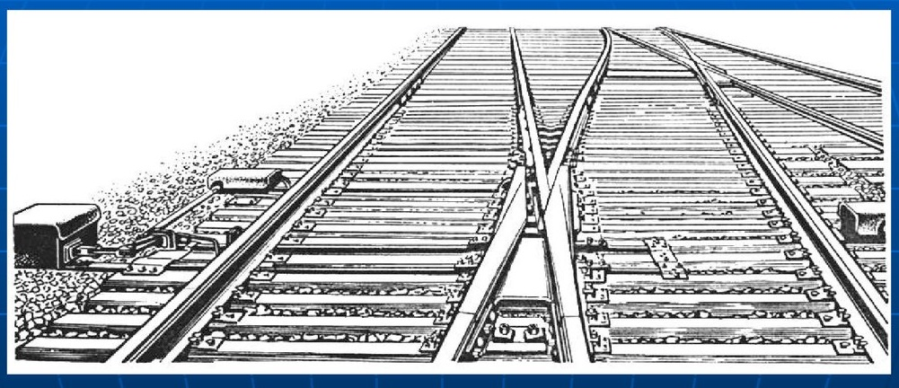
Стрелочный перевод с подвижным сердечником — это устройство соединения путей, которое предназначено для перевода подвижного состава с одного пути на другой.
Конструкция такого перевода включает в себя крестовину с подвижными элементами, которые должны переводиться одновременно со стрелками. Движение по таким крестовинам возможно только по той колее, на которую переведена крестовина.

Slide 3
Преимущества крестовин с подвижными элементами:
Позволяют обходиться без контррельсов и без разрыва рельсовой колеи;
Достигают большей плавности прохождения подвижного состава и уменьшают ударные нагрузки;
Обеспечивают по прямому направлению перегонные скорости движения поездов.
Изменение положения сердечника производится с помощью отдельного стрелочного электропривода одновременно с переводом остряков

Slide 4
Конструкция крестовины с подвижным сердечником:

Slide 5
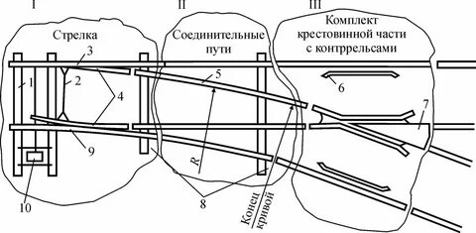

Slide 6
Особенности устройства стрелочного перевода с подвижным сердечником заключаются в следующем:
Крестовина имеет непрерывную поверхность катания. Сердечник является подвижным и в результате перевода прижимается к одному из усовиков, ликвидируя тем самым вредное пространство.
Изменение положения сердечника производится с помощью отдельного стрелочного электропривода одновременно с переводом остряков.
Использование крестовин с подвижными сердечниками позволяет отказаться от установки контррельсов, так как поверхность качения колеса при его проходе через такую крестовину не прерывается.
Движение по такому переводу возможно только по той колее, на которую переведена крестовина.
Крестовины с подвижными элементами вместе с приводами в целом дороже как в изготовлении, так и в эксплуатации.

Slide 7
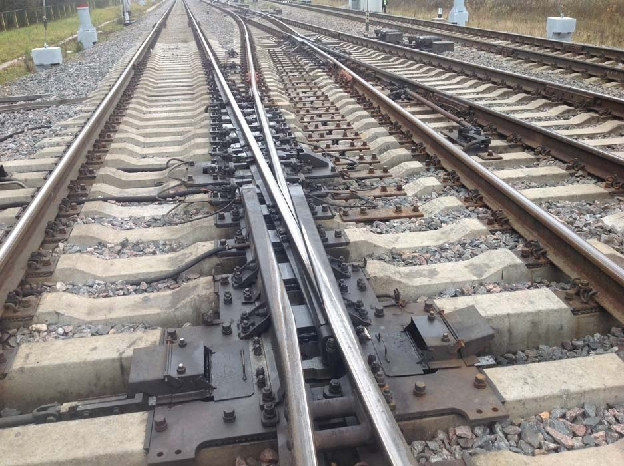
Крестовина имеет непрерывную поверхность катания. Сердечник является подвижным и в результате перевода прижимается к одному из усовиков, ликвидируя тем самым вредное пространство.

Slide 8
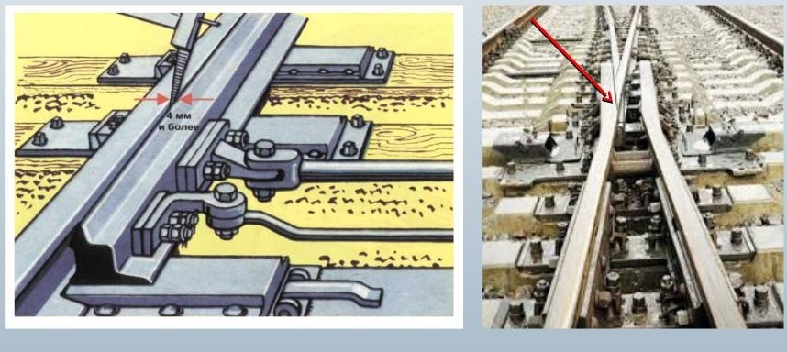
Изменение положения сердечника производится с помощью отдельного стрелочного электропривода одновременно с переводом остряков.

Slide 9
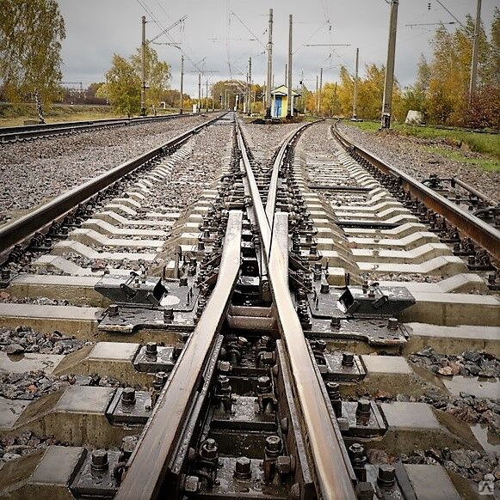
Использование крестовин с подвижными сердечниками позволяет отказаться от установки контррельсов, так как поверхность качения колеса при его проходе через такую крестовину не прерывается.

Slide 10
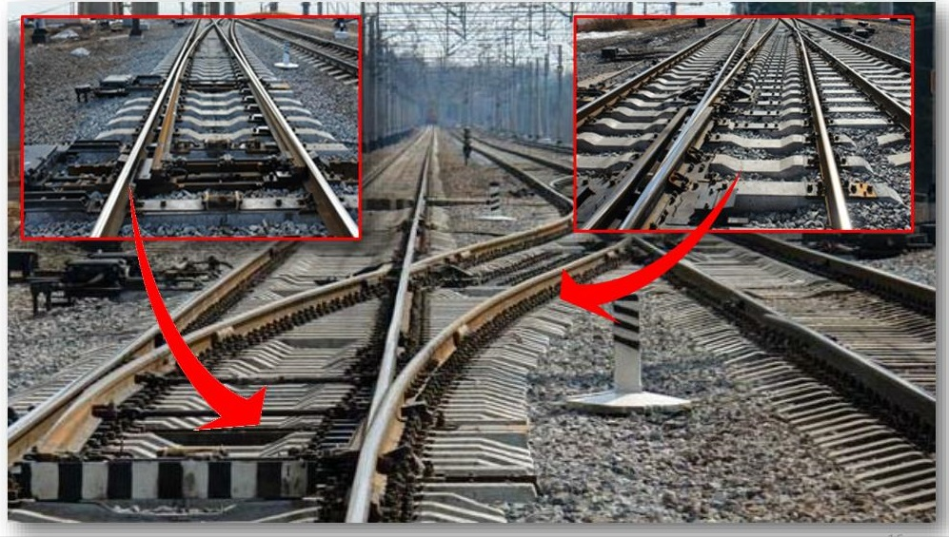
Движение по такому переводу возможно только по той колее, на которую переведена крестовина.

Slide 11
Крестовины с подвижными элементами вместе с приводами в целом дороже как в изготовлении, так и в эксплуатации.
Однако они позволяют обходиться без контррельсов и без разрыва рельсовой колеи, которое неизбежно в неподвижных крестовинах в тех местах, где траектория гребня колёс пересекает рельсовую нить другого направления.

Slide 12
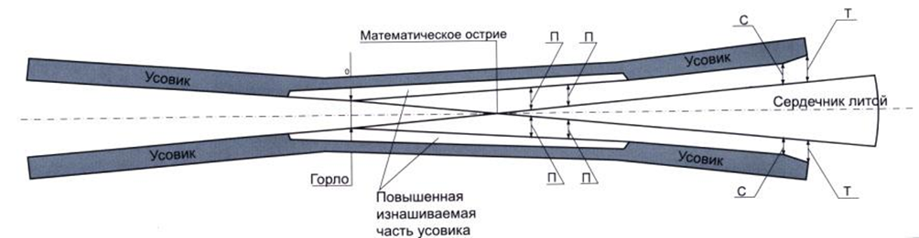

Slide 13
https://www.youtube.com/watch?v=5lhx1PMtVRQ https://www.youtube.com/watch?v=N6iLd5QP3Lw

Slide 14
Контрольные вопросы:
1. Напишите определение стрелочному переводу с подвижным сердечником.
2. Какие преимущества крестовин с подвижными элементами?
3. Укажите особенности устройства стрелочного перевода с подвижным сердечником.
4. От чего позволяет отказаться использование крестовин с подвижными сердечниками?
5. Использование каких крестовин с подвижными элементами или с неподвижными дороже как в изготовлении, так и в эксплуатации?

Slide 15
Спасибо за внимание!

